Slide 1




Prikupljanje sredstava za rad udruga
Ivona Bišćan, univ. spec. agr.
Stručni suradnik za pripremu i provedbu projekata

Slide 2

Načini financiranja udruga
Članarine
Donacije
Sponzorstva
Gospodarska djelatnost
Lokalni pozivi
Nacionalni pozivi
Međunarodni pozivi
EU fondovi
EU programi

Slide 3
ČLANARINE, DONACIJE I SPONZORSTVA
Članarine stvaraju stabilnost
Crowdfunding kampanje
Donacijski programi
Reklamiranje sponzora

Slide 4


Slide 5


Slide 6
Gospodarska djelatnost
Definirati Statutom udruge
Sav profit od ostvarivanja djelatnosti ostaje udruzi na raspolaganju
Privilegija: PAUŠALNO OPOREZIVANJE

Slide 7

Dodjela bespovratnih sredstava
Niz uvjeta i zahtjeva
POZIV = NARUDŽBENICA
PROJEKTNI PRIJEDLOG = PONUDA
UGOVOR =UGOVOR
PROVEDBA = ISPORUKA DOBARA

Slide 8
Uvjeti za bespovratna sredstava
upisana je u Registar udruga i aktivno djeluje najmanje jednu (1) godinu u Republici Hrvatskoj zaključno s danom objave Poziva i to u prioritetnom području aktivnosti raspisanog Pozivom, što je razvidno iz ciljeva i popisa djelatnosti u statutu udruge,
udruga je upisana u Registar neprofitnih organizacija i vodi transparentno financijsko poslovanje u skladu s propisima o računovodstvu neprofitnih organizacija,
udruga je uskladila svoj statut s odredbama Zakona o udrugama ili je podnijela zahtjev za usklađivanjem statuta nadležnom uredu (što dokazuje uvidom u Registar udruga odnosno potvrdom nadležnog ureda) te ima općim aktom uspostavljen model dobrog financijskog upravljanja i kontrole te način sprječavanja sukoba interesa pri raspolaganju javnim sredstvima,
osoba ovlaštena za zastupanje udruge (i potpisivanje ugovora o dodjeli financijskih sredstava) je u mandatu, što se potvrđuje uvidom u Registar udruga,
ima odgovarajuće organizacijske kapacitete, ljudske, prostorne i djelomično financijske resurse za provedbu projekta,
udruga djeluje u službi općeg/zajedničkog dobra i u skladu s općim vrednotama utvrđenim Ustavom Republike Hrvatske i svojim je statutom opredijeljena za obavljanje djelatnosti i aktivnosti koje su predmet financiranja,

Slide 9
Uvjeti za bespovratna sredstVA
uredno i u redovnom roku ispunjava sve ugovorene obveze preuzete temeljem prijašnjih ugovora o dodjeli bespovratnih sredstava prema Središnjem državnom uredu za demografiju i mlade te svim drugim davateljima financijskih sredstava iz javnih izvora, što potvrđuje izjavom koju potpisuje osoba ovlaštena za zastupanje udruge (obrazac B7),
udruga ispunjava obveze plaćanja doprinosa za mirovinsko i zdravstveno osiguranje i plaćanja poreza te drugih davanja prema državnom proračunu i proračunima jedinica lokalne samouprave, što se dokazuje potvrdom izdanom od strane Ministarstva financija – Porezne uprave (koja se dostavlja neposredno prije potpisivanja ugovora o dodjeli financijskih sredstava),
protiv osobe ovlaštene za zastupanje udruge i voditelja projekta ne vodi se kazneni postupak i nisu pravomoćno osuđeni za prekršaj određen člankom 48. stavkom 2. alinejom c), odnosno pravomoćno osuđeni za počinjenje kaznenog djela određenog člankom 48. stavkom 2. alinejom d) Uredbe o kriterijima, mjerilima i postupcima financiranja i ugovaranja programa i projekata od interesa za opće dobro koje provode udruge ili uvjetima javnog Poziva (što se dokazuje potvrdom koja se dostavlja neposredno prije potpisivanja ugovora o dodjeli financijskih sredstava),

Slide 10
Bespovratna sredstva u RH
Jedinice lokalne samouprave i županije
Ministarstva
Središnji državni uredi, Fond za zaštitu okoliša i energetsku učinkovitost i Agencija za elektroničke medije
Nacionalna zaklada za razvoj civilnog društva
Ured za udruge vlade RH
ACF Hrvatska

Slide 11
Jedinice lokalne samouprave i županije
Programi razvoja civilnog društva ili rada s udrugama
Vrijeme objave: najčešće u veljači
Na web stranicama JLS i županije, te Uredu za udruge vlade RH
ZA ONE KOJI ŽELE ZNATI VIŠE:
Jednokratna potpora – tijekom cijele godine
LAG povremeno ima pozive za udruge
SAVJET: Lobirati i uključivati se u općinske/gradske manifestacije

Slide 12
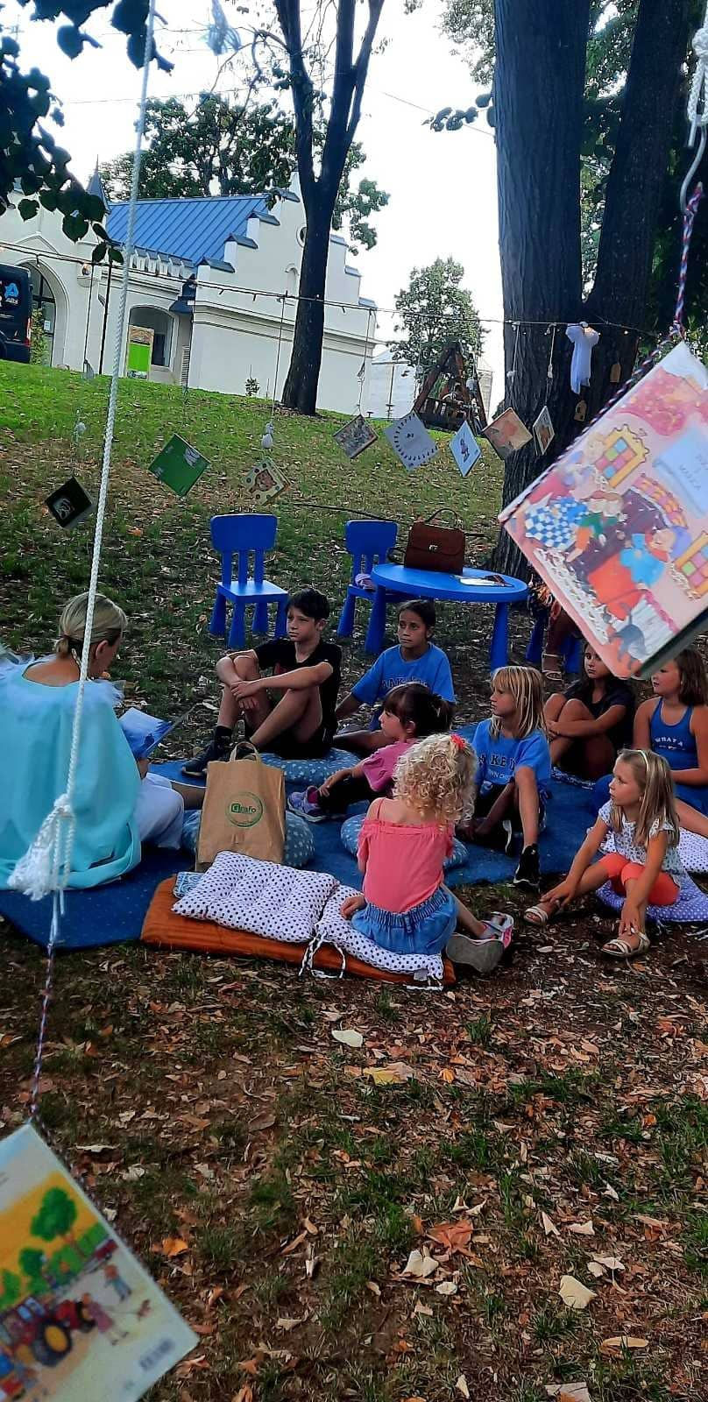
Aleja slikovnica
Interaktivne radionice za djecu s ciljem popularizacije čitanja kod djece na području Općine Suhopolje u sklopu dana Općine

Slide 13
Ministarstva
Pratiti ona koja su povezana s vašom djelatnošću
Na web stranicama
Vrijeme objave: nema pravila (obrazovanje u lipnju, poljoprivreda u travnju i kolovozu)
SAVJET: Uključivati se u javna savjetovanja zakonskih akata, programa i planova

Slide 14
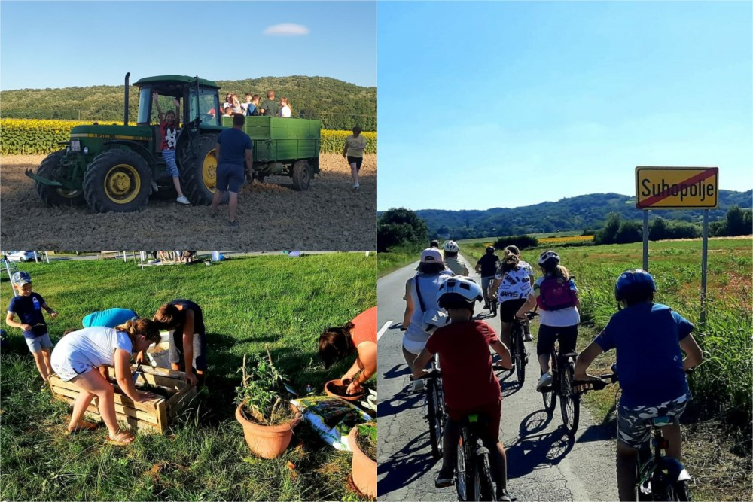
KrEdA poljodjelci
Ovim projektom u suradnji s uspješnim poljoprivrednicima djeci je predstavljen rad nekoliko OPG-ova, koji na svojim imanjima uzgajaju posebne pasmine životinja.

Slide 15
Središnji državni uredi, foeu i aem
Za demografiju i mlade i za hrvate izvan RH
Fond za zaštitu okoliša i energetsku učinkovitost
Agencija za elektroničke medije
Web stranice
Vrijeme objave: nema pravila
ČEST UVJET: biti registriran upravo za djelatnost u nadležnosti tijela koje raspisuje poziv

Slide 16
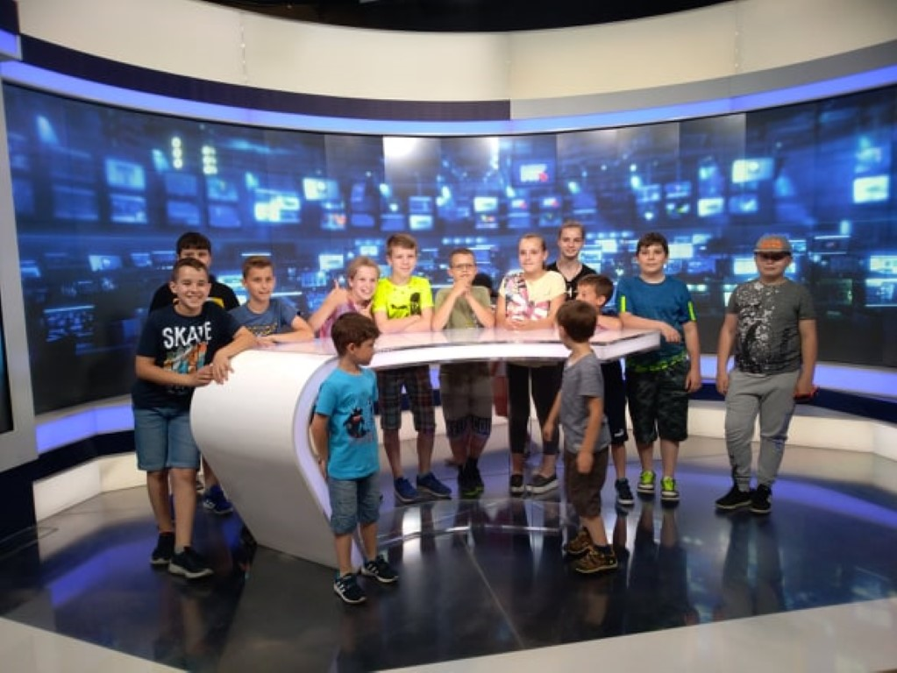
Istine i izazovi modernih medija
podići svijest o važnosti informiranja i edukacije svih generacija o medijskoj pismenosti

Slide 17
Nacionalna zaklada za razvoj civilnog društva
Institucionalna podrška – trogodišnji programi financiranja osnovnog rada udruge s ciljem njezina rasta i razvoja
Više kategorija (prvi puta, Domovinski rat, zaštita potrošača, osoba s invaliditetom…)
Financijskepodrske.hr
Vrijeme objave: kolovoz
SAVJET: sudjelovanje u javnim savjetovanjima, utjecati na razvoja lokalnih javnih politika

Slide 18
URED ZA UDRUGE VLADE RH
Švicarsko – hrvatski program suradnje: osiguravanje preduvjeta za uspješne znanstveno-istraživačke projekte, promicanje partnerstva i bilateralne suradnje hrvatskih i švicarskih neprofitnih organizacija i promicanje doprinosa civilnog društva gospodarskoj i društvenoj koheziji.
Web stranice ureda
Vrijeme objave: nema pravila

Slide 19
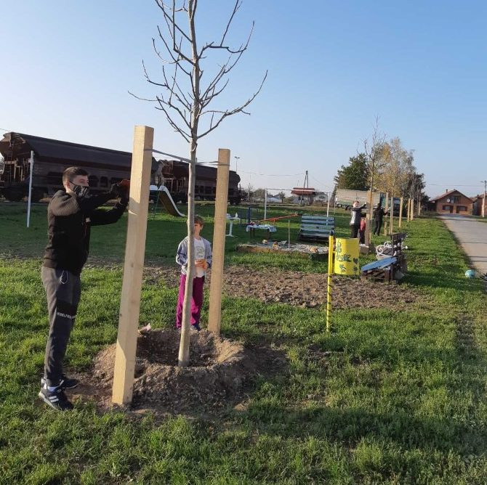
Sinergija tradicije i baštine za održivu zelenu budućnost
Kroz 24 mjeseca, koliko traje provedba projekta, cilj je podići svijest stanovništva o održivom razvoju kroz partnerstva organizacija civilnog društva, škola i lokalne zajednice u svrhu ekonomske i socijalne kohezije.

Slide 20
ACF hrvatska
konzorcij u sastavu Slagalica – Zaklada za razvoj lokalne zajednice iz Osijeka, Zaklada za ljudska prava i solidarnost – SOLIDARNA iz Zagreba, Udruga za razvoj civilnog društva SMART iz Rijeke i CNVOS – Centrom za informiranje, suradnju i razvoj nevladinih organizacija iz Ljubljane
TEMATSKA PODRUČJA: Demokracija, aktivno građanstvo, dobro upravljanje i transparentnost, ljudska prava i jednako postupanje, socijalna pravda i društvena uključenost ranjivih skupina, rodna ravnopravnost i prevencija rodno uvjetovanog nasilja, okoliš i klimatske promjene.
POZIVI: Ad-hoc akcijski projekti, veliki projekti, projekti sektorskih inovacija, srednji projekti, mali projekti, organizacijska podrška, bilateralna suradnja
Acf.hr
Vrijeme objave: nema pravila

Slide 21

Modeli financiranja lokalnih medija
Cilj projekta je izraditi konkretne modele financiranja lokalnih medija u malim, srednjim i velikim jedinicama lokalne samouprave, koje će izgraditi medijski stručnjaci, a strukovna i sindikalna organizacija predstaviti javnosti i predstavnicima JLS-a

Slide 22
Europska bespovratna sredstva
Europski programi:
Interreg IPA Programi
Erasmus +
Europske snage solidarnosti
Program za okoliš i klimatske aktivnosti (LIFE)
Kreativna Europa
Strukturni fondovi – Europski socijalni fond (ESF)

Slide 23
Interreg IPA Programi
Prekogranične suradnje
Samo u pograničnim područjima
Na web stranicama programa
Vrijeme objave: nema pravila
SAVJET: ostvariti suradnje s prekograničnim partnerima puno prije provedbe, udružiti se s jedinicom lokalne samouprave

Slide 24
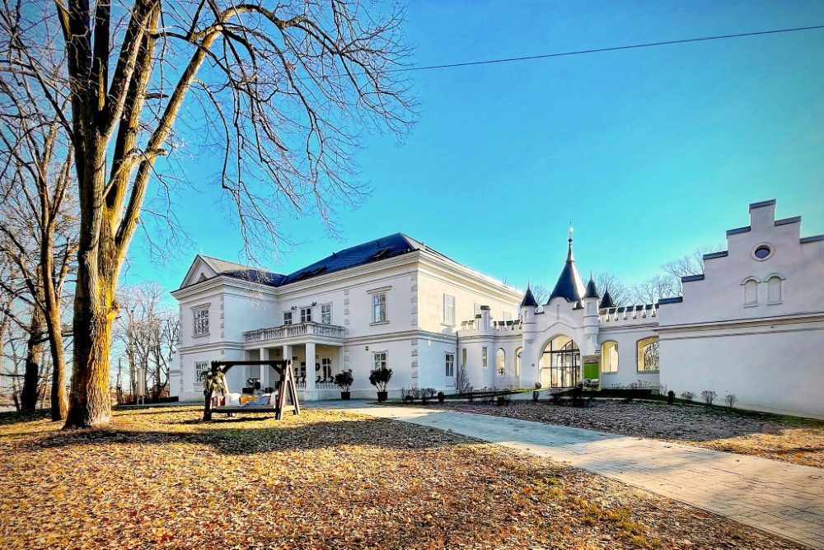
Panonske dvorske priče
Program „Panonske dvorske priče” obuhvaća pet dvoraca na potezu od Iloka do Varaždina, u okviru projekta prekogranične suradnje Mađarske i Hrvatske odnosno dio EU Interreg projekta Promotion of Contemporary Art – Across the Border (PArt). Program provodi udruga Oksimoron iz Osijeka i Jelenkor iz Pečuha.

Slide 25
Erasmus +
Podupiru se obrazovanje, osposobljavanje, mladi i sport u Europi
Agencija za mobilnost i programe EU
Stranice agencije
Vrijeme objave: prema unaprijed određenim datuma

Slide 26
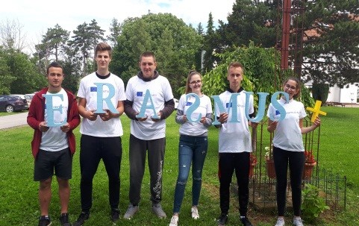
Jedinstvo u različitostima
Cilj projekat je bio: usvajanje novih vještina, znanja i kvalifikacija koje će omogućiti osobni i profesionalni razvoj učenika u području poljoprivrede.

Slide 27
Europske snage solidarnosti
U okviru programa financiraju se projekti za uključivanje mladih u aktivnosti solidarnosti usmjerene na rješavanje društvenih izazova volontiranjem ili uspostavom vlastitih projekata solidarnosti. Cilj je da program bude uključiviji, ali i zeleniji i digitalniji.
Europske snage solidarnosti financiraju volontiranje (uključujući humanitarnu pomoć) i projekte solidarnosti. U programu mogu sudjelovati osobe u dobi od 18 do 30 godina (35 za humanitarnu pomoć) te organizacije u EU-u i partnerskim zemljama.
Agencija za mobilnost i programe EU
https://www.europskesnagesolidarnosti.hr/
Vrijeme objave: prema unaprijed određenim datuma
NAPOMENA: upravo otvoren natječaj za Projekte solidarnosti (do 4. listopada)

Slide 28
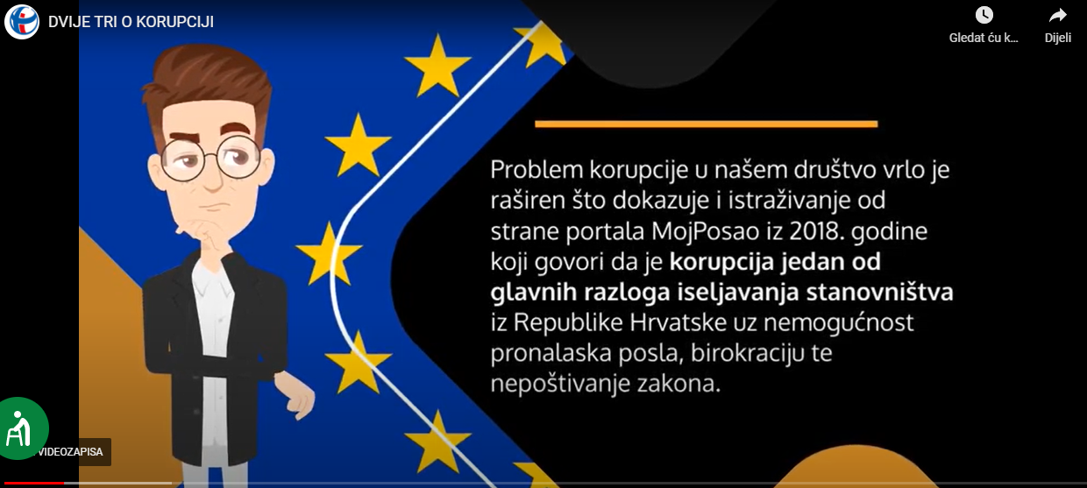
"Afera nije fer"

Slide 29
Program za okoliš i klimatske aktivnosti (LIFE)
CILJEVI:
olakšati prelazak na održivo, kružno i energetski učinkovito gospodarstvo koje se temelji na obnovljivoj energiji, klimatski je neutralno i otporno na klimatske promjene
zaštititi, obnoviti i poboljšati kvalitetu okoliša, uključujući zrak, vodu i tlo
zaustaviti i preokrenuti gubitak bioraznolikosti
pristupiti rješavanju problema degradacije ekosustavâ
https://lifeprogramhrvatska.hr/
Vrijeme objave: nema pravila

Slide 30

DRAVA LIFE – Integrirano upravljanje rijekom LIFE14/NAT/HR/000115
Cilj projekta je poboljšati ekološko stanje rijeke Drave i njenih ekosustava te poboljšati obranu od poplava duž 300 kilometara dugog toka rijeke Drave u Hrvatskoj. Kroz suradnju Hrvatskih voda, županijskih ustanova za upravljanje vodama i zaštitu prirode, kao i nevladinih organizacija, ključne prirodne značajke ekosustava rijeke Drave obnovit će se otvaranjem i stvaranjem novih rukavaca, uklanjanjem i prilagodbom obaloutvrda i ostalih vodnih građevina te očuvanjem retencijskih područja i prirodnih strmih obala rijeke. Navedeni zahvati uvelike će koristiti brojnim ugroženim staništima i vrstama u područjima Natura 2000.

Slide 31
Kreativna Europa
program Europske komisije za potporu kulturi i audiovizualnom sektoru.
Program slijedi strukturu prethodnog programa i uključuje tri potprograma:
potprogram Kultura obuhvaća kulturne i kreativne sektore, osim audiovizualnog sektora
potprogram MEDIA obuhvaća audiovizualni sektor
Međusektorski potprogram obuhvaća aktivnosti u svim kulturnim i kreativnim sektorima
https://deskkultura.hr/
Vrijeme objave: nema pravila

Slide 32
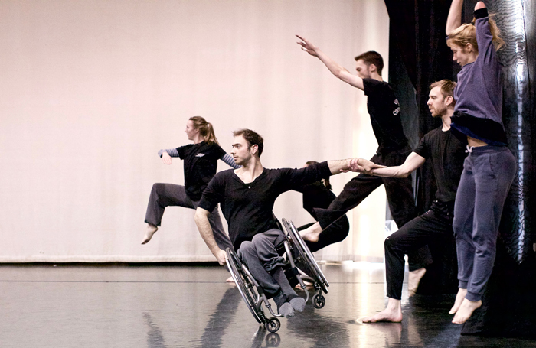
Moving Beyond Inclusion
Cilj projekta
Povećanje međunarodne mobilnosti i jačanje izvrsnosti među umjetnicima sa invaliditetom, kako bi se povećala mogućnost upošljavanja ovih umjetnika, te povećali kapaciteti organizacija koje se bave inkluzivnom praksom, a kroz inovaciju razvijati publiku koja će pratiti ponajbolja ostvarenja u području inkluzivne prakse.

Slide 33
Europski socijalni fond +
CILJEVI
suzbijanje krize uzrokovane pandemijom koronavirusa
postizanje visoke razine zaposlenosti i pravedne socijalne zaštite
poticanje kvalificirane i otporne radne snage koja je spremna za prijelaz na zeleno i digitalno gospodarstvo.
Prema operativnom programu učinkovitih ljudskih potencijala
esf.hr ili strukturnifondovi.hr
Prema godišnjem planu objava

Slide 34
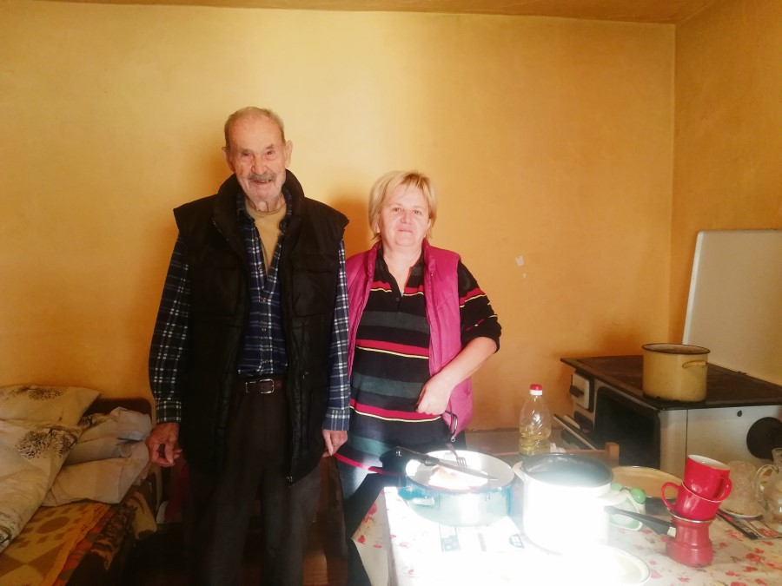
Zaželi u suhopolju
Projekt „ZAŽELI“ na području općine Suhopolje ima dva cilja:
1. cilj je podići kvalitetu života osobama u nepovoljnom položaju društveno socijalno najugroženijim žiteljima Općine Suhopolje
2. cilj je povećati konkurentnost na tržištu rada žena starijih od 50 godina. Tijekom 24 mjeseca 10 zaposlenih izvršiteljica pružat će usluge pomoći u kući i podrške za 60 krajnjih korisnika

Slide 35

Društveno poduzetništvo - Put do uspjeha
U sklopu projekta udruga Put do uspjeha oblikovat će uslugu i materijale Programa "Virtograd" koji za cilj ima osvještavanje talenata kod djece te učenje preuzimanja aktivne uloge sukladno vlastitim interesima i talentima. Uspješnim uspostavljanjem poduzetništva i edukacijom zaposlenih oblikovani "Virtograd" će se plasirati na tržište kako bi osigurali potrebna sredstva za nastavak uvođenja istog programa u odgojno-obrazovne ustanove u svrhu umanjenja rizika od socijalne isključenosti i siromaštva kod djece.

Slide 36

Talentima do posla!
CILJ PROJEKTA: povećati mogućnost za zapošljavanje, smanjiti rizik od socijalne isključenosti i siromaštva marginaliziranih skupina i poboljšati kvalitetu rada s marginaliziranim skupinama. OČEKIVANI REZULTATI: Minimalno 35 korisnika dobiti će javne isprave o obrazovanju/osposobljavanju; korisnici će steći vještine za lakši pristup tržištu rada i/ili samozapošljavanju.

Slide 37
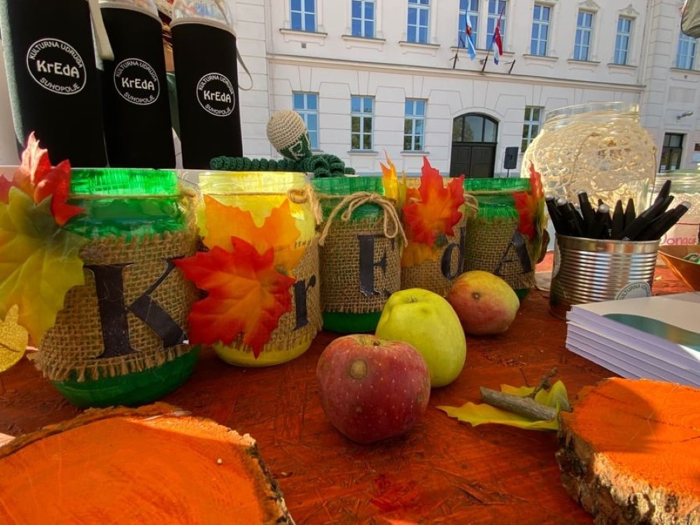
MUZA – Mreža umjetničkog zajedništva
Projektne aktivnosti provodit će se 12 mjeseci, a planirane su brojne radionice, edukacije, izložbe i književni susreti. Uz voditelja projekta, na provedbi planiranih aktivnosti bit će angažirani umjetnici i profesionalci iz raznih umjetničkih područja – glumci, glazbenici, književnici, profesori umjetnosti, dizajneri, pedagozi.

Slide 38






Hvala na pažnji!

